Slide 1
Arduino UNO
---电路原理入门

Slide 2


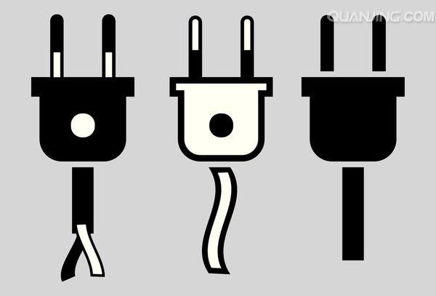
生活中最常用的电器

Slide 3
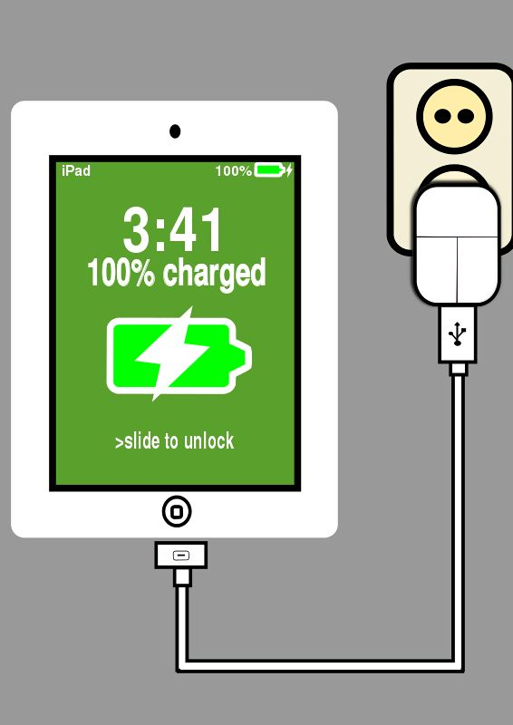
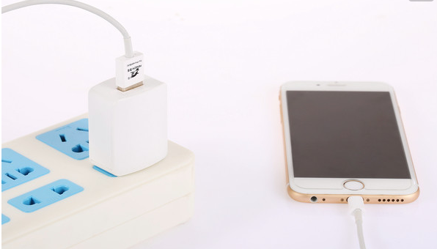
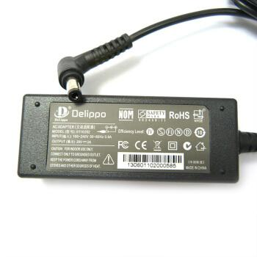

手机、笔记本等电子产品丰富了我们的生活，当电子产品工作时，需要通过电池或者电源适配器供电。

Slide 4
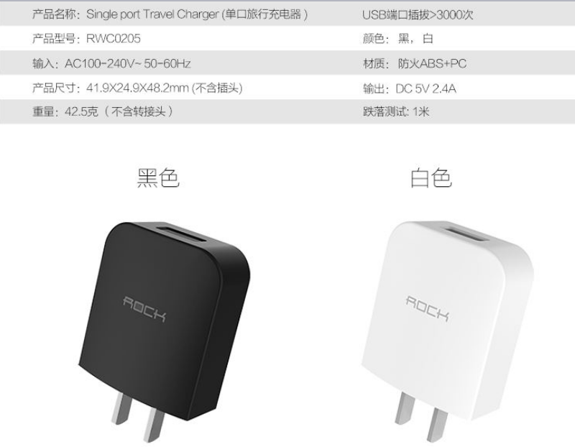
基本概念
AC--交流电：是指大小和方向随时间作周期性（规律性）变化的一种电流。
DC--直流电：方向则不随时间而变化

Slide 5
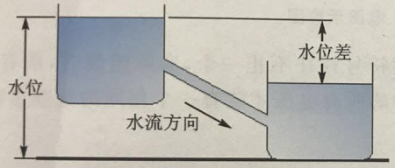
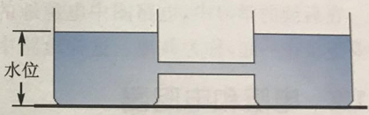
电流：电荷在导体中的流动现象，产生 电流。
与电流类似，水的流动称为水流。
存在水位差，水往低处流。
两侧水位相同，水不会发生流动。

Slide 6
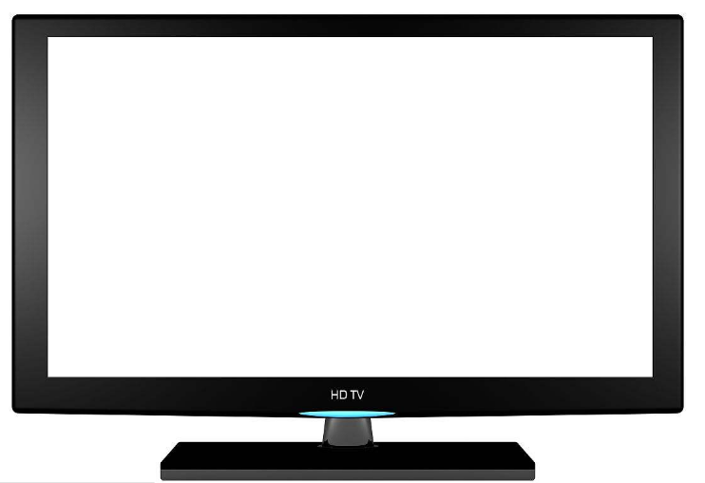

电流：表示电荷流动强度的大小，流动的电荷越多，电流就越大，电子产品消耗的电流越大，代表耗电越多。电流的单位是 A（Ampere，安培）。
工作电流：2~4A
工作电流：1~3A

Slide 7
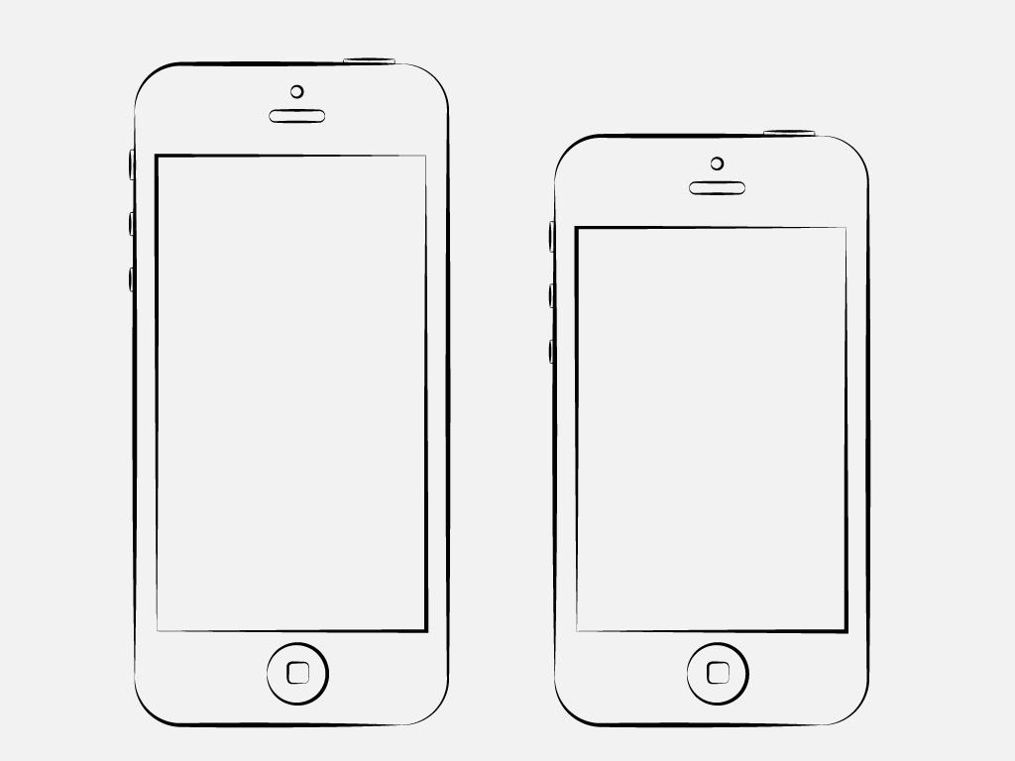
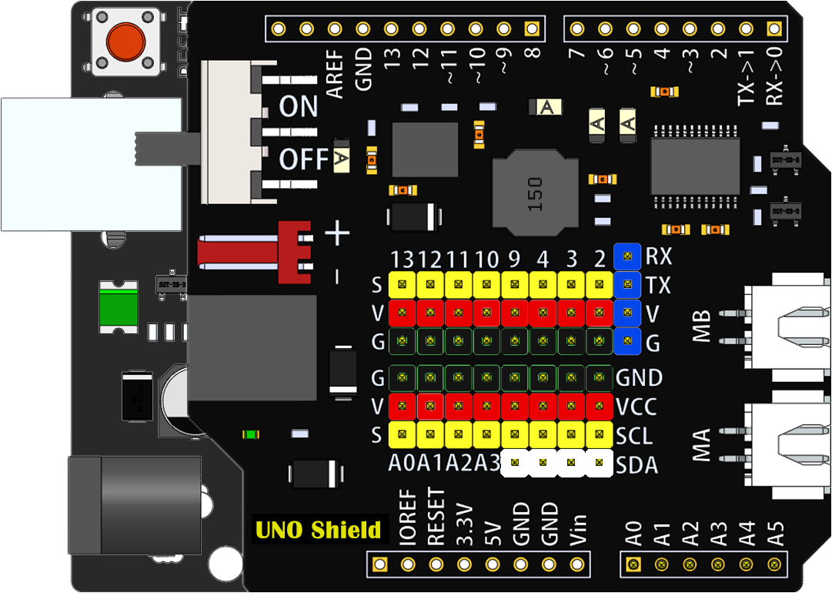
智能手机的耗电量较低，通常采用毫安（mA）,工作电流约为200mA。
1 A = 1000 mA
Arduino UNO每个引脚最大可输出40mA的电流。
UNO主控板总的输出电流为200mA。

Slide 8
基本概念
电压：水往低处流，因为水位差的存在。同样，电荷的流动是因为
有电位差的存在，电位差通常称为电压。
电压表示推动电流能力的大小，电压的单位是V（Volt，伏特）
Arduino UNO主控板的工作电压是5V，此外主控板还提供3.3V的电压输出。

Slide 9
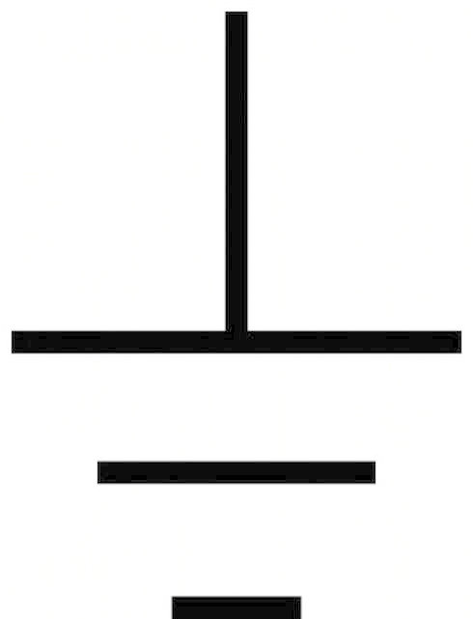
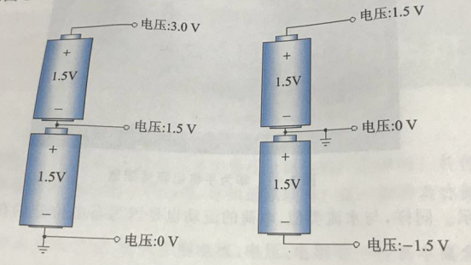
接地：在电路中，一点的电压是指这一点与参考点之间的电压值。 通常把高电位称为正极，参考点一般位于低电位称为负极或接地（Ground，简称GND）。电路图中，电源的接地通常用 表示。
基本概念

Slide 10
基本概念
实际组装时，所有接地都要连接在一起，称为共地。这样电路中所有电压才能有一个相同的基准参考值。

Slide 11

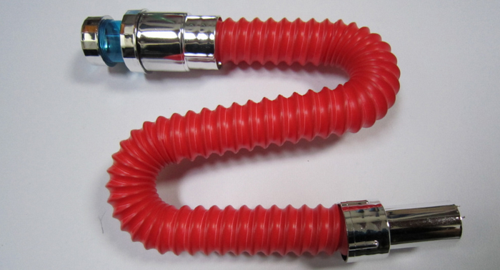
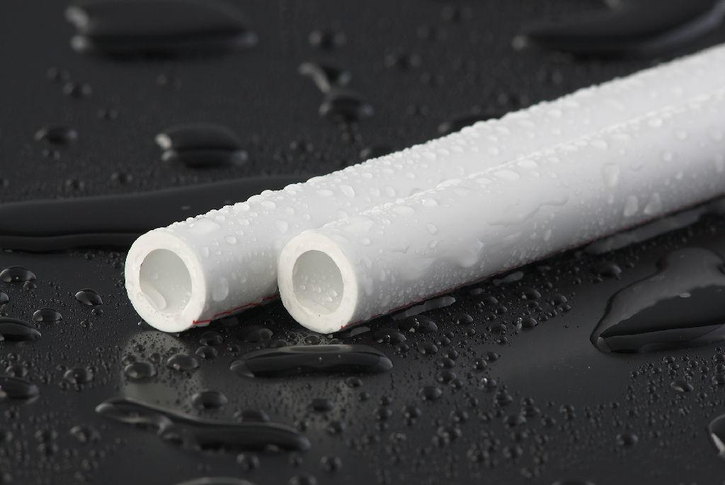
电阻：导体通过电流时，会阻碍电流通过，不同导体阻碍电流通过的能 力不同，电阻是指导体阻碍电流通过的能力大小。电阻的阻值单位是 Ω（欧姆）。电阻没有极性。符号为
类似于水流流经水管时，水管内壁光滑程度不同，水的流量也会不同。

Slide 12
课后小结

